Slide 1


Slide 2


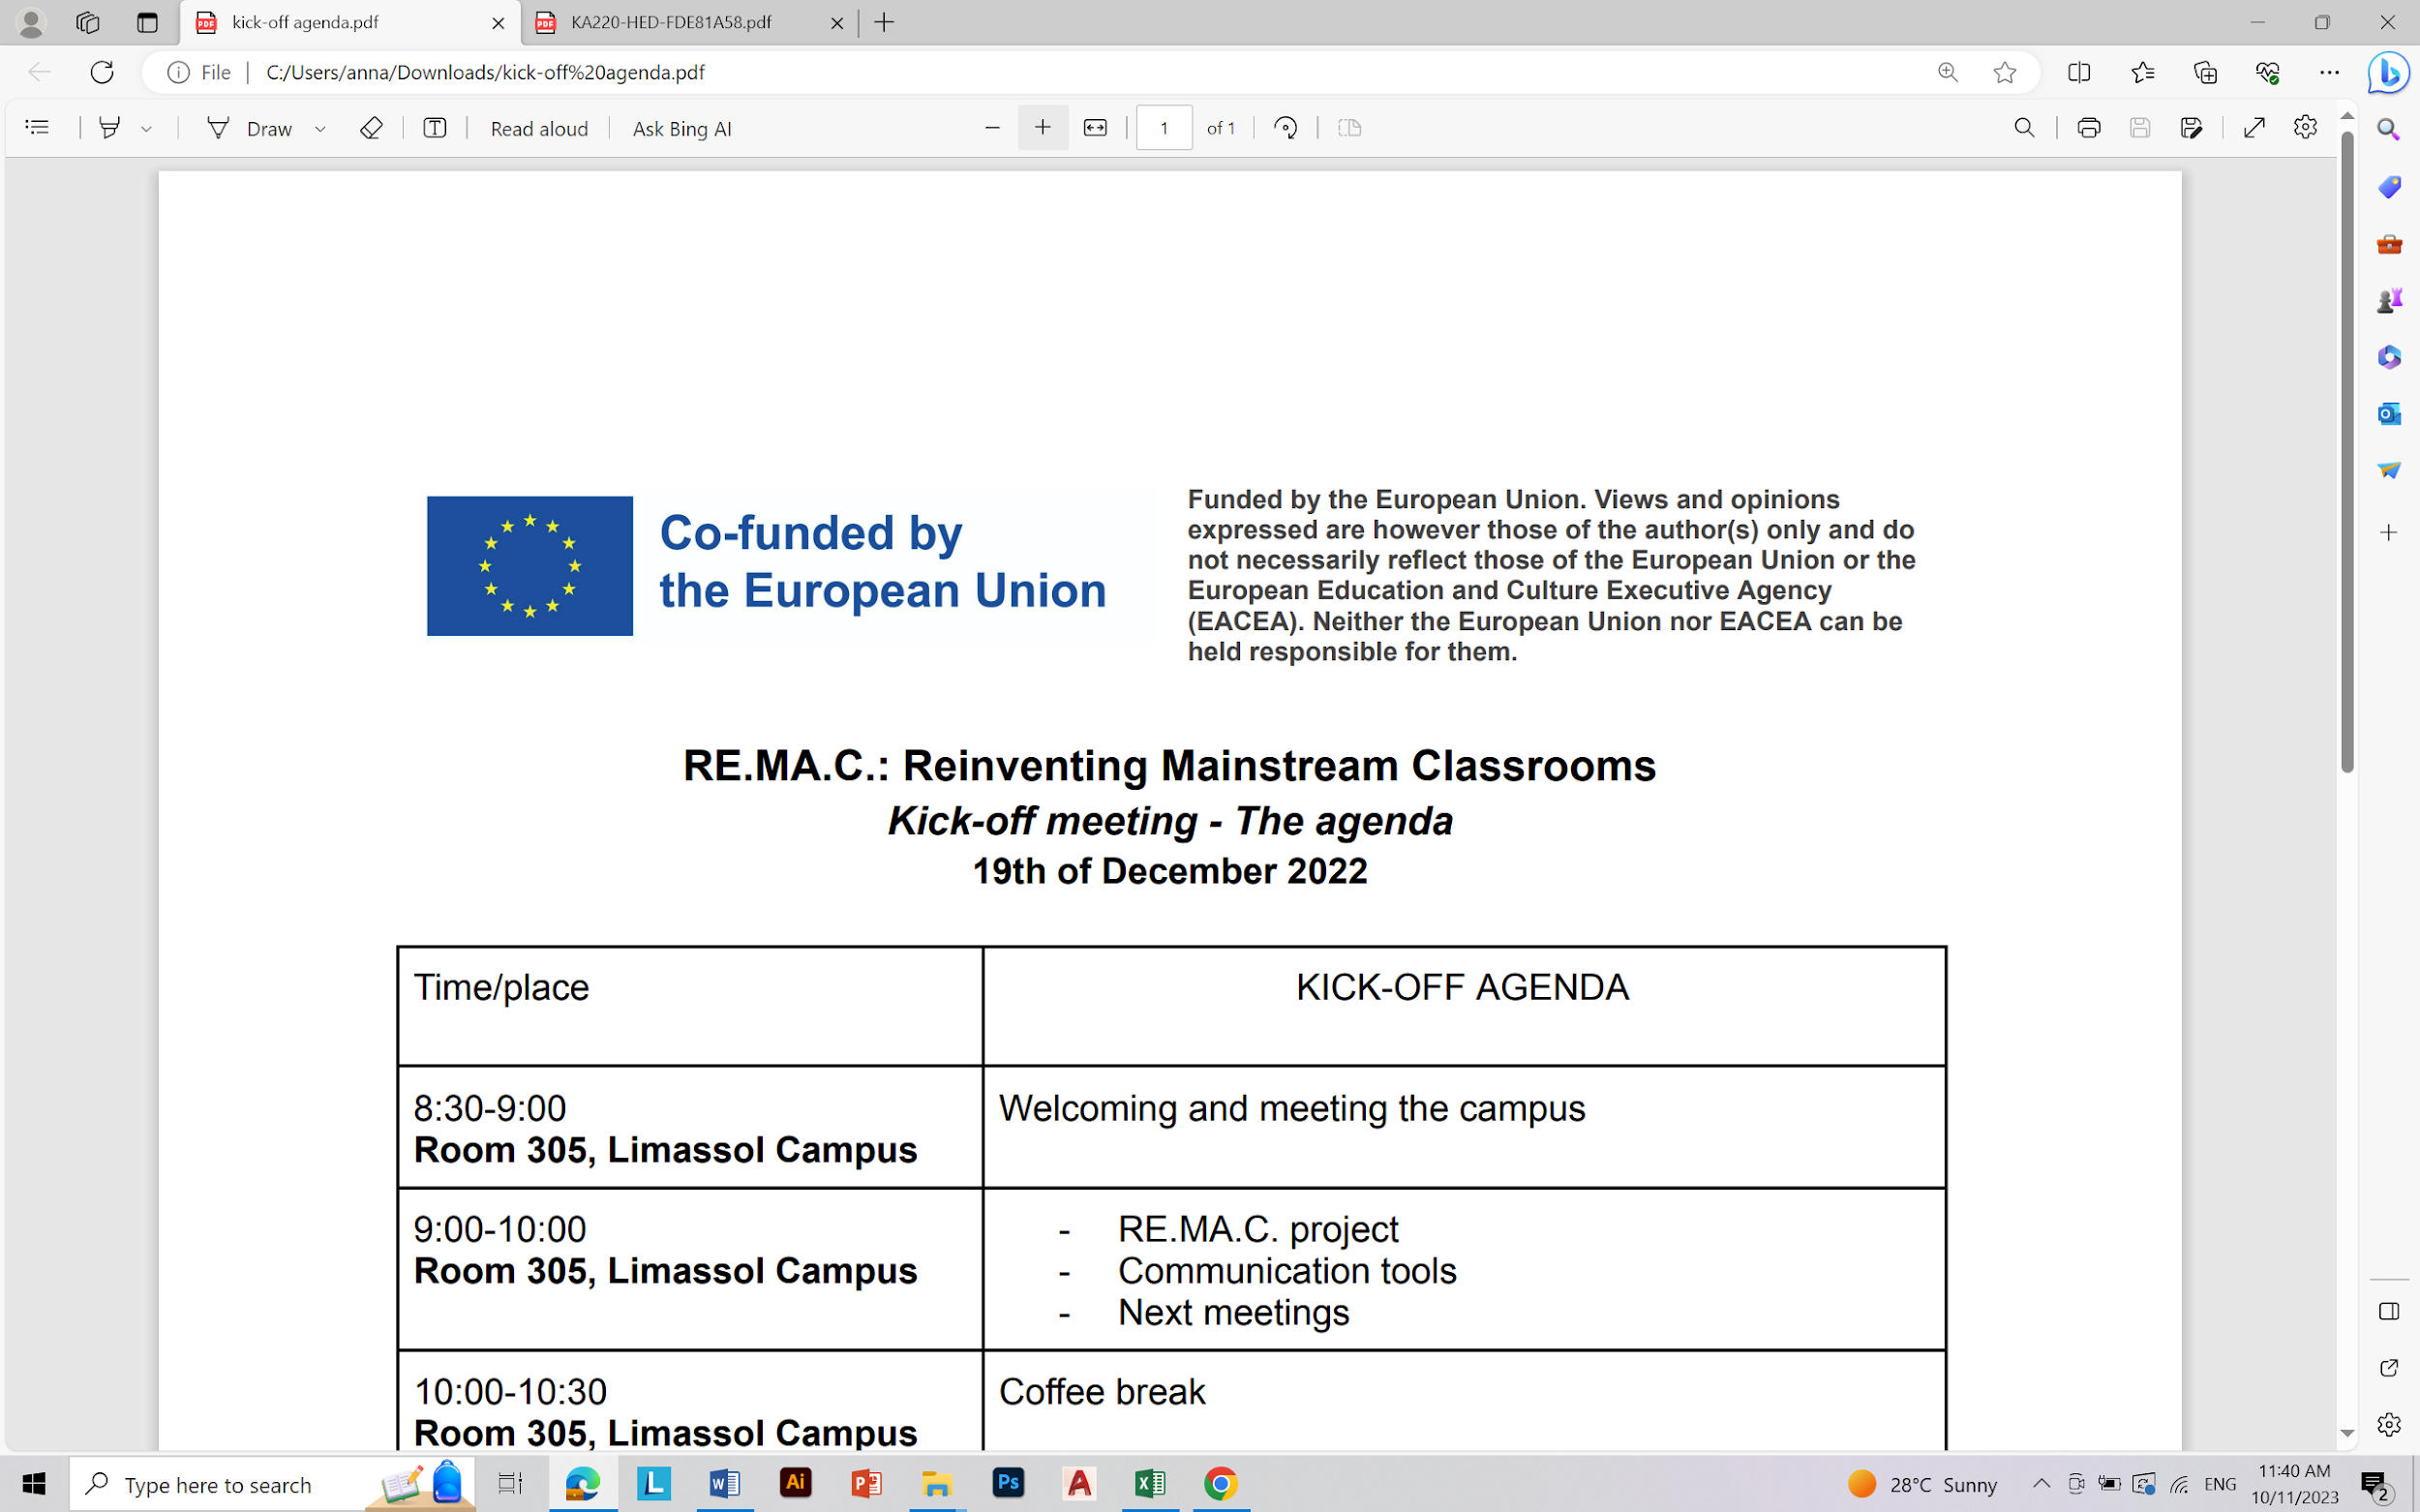

Conception Inclusive et Accessible. Espaces Publics Conviviaux.
Module 1 : Théorie de la Conception Inclusive et Accessible
1.1 Définitions de la conception pour l'accessibilité
1.2 Différences entre la conception inclusive, la conception accessible et la conception universelle
2023-1-CY01-KA220-HED-000160668

Slide 3

1. Théorie de la Conception Inclusive et Accessible
La conception inclusive et accessible jouent un rôle clé dans la création d'espaces urbains qui accueillent et hébergent toutes les personnes, indépendamment de leur âge, de leurs capacités ou de leurs antécédents.
La conception inclusive améliore la qualité de vie, la dignité et la facilité de mouvement en renforçant la cohésion de la communauté et en promouvant des liens plus forts entre les personnes et leur environnement.
La philosophie de la "conception pour tous/toutes" promeut un engagement global pour adapter les espaces à la diversité humaine, en transcendant les normes d'accessibilité traditionnelles et en adoptant les dimensions culturelles, esthétiques et éthiques de l'inclusivité.
Donner la priorité à la conception inclusive dans les villes encourage un sentiment d'appartenance partagé, minimise les barrières sociales et soutient des espaces publics durables, fonctionnels et attrayants pour tous/toutes.

Slide 4
1.1 Définitions de la Conception de l'Accessibilité
Diverses philosophies de conception, telles que la conception inclusive, universelle et sans barrières, visent à rendre les produits, les environnements et les services accessibles à toutes les personnes, quels que soient leurs capacités ou leurs antécédents.
Les approches inclusives et “la conception pour tous/toutes” donnent la priorité à la diversité et à l'égalité des utilisateurs/trices, tandis que la conception accessible et de soutien se concentre spécifiquement sur l'élimination des obstacles et la prise en compte des besoins des personnes handicapées.
La conception centrée sur les personnes et la conception participative mettent l'accent sur l'empathie et la collaboration avec les utilisateurs/trices, en veillant à ce que les solutions reflètent les expériences de la vie réelle et les divers besoins.
Collectivement, ces approches contribuent à créer des environnements qui favorisent l'indépendance, l'inclusion et l'égalité des chances en matière de participation.

Slide 5

1.2 Différences entre la Conception Inclusive, la Conception Accessible et la Conception Universelle
La conception inclusive vise à prendre en compte un large éventail de la diversité humaine en créant des produits flexibles offrant de multiples options de participation, en privilégiant le sentiment d'appartenance plutôt qu'une solution unique.
La conception accessible se concentre sur l'élimination des obstacles spécifiques afin de garantir la facilité d'utilisation pour les personnes handicapées, ce qui nécessite une adaptation continue pour répondre aux besoins différents et changeants des utilisateurs/trices.
La conception universelle cherche à créer des environnements et des produits qui peuvent être utilisés par tous/toutes dès le départ, en minimisant le besoin de modifications futures et en mettant l'accent sur la facilité d'utilisation générale et inhérente.

Slide 6
1. Activités | Matériel de lecture
Université de Cambridge, Inclusive Design Toolkit, Université de Cambridge, non daté, consulté le 10 août 2019.
Design Council. the principles of inclusive design : they include you.
Centre de recherche sur la conception inclusive. qu'est-ce que la conception inclusive ?
Microsoft Inclusive Design. inclusive 101 guidebook.
Katja Niggl. accessible design for connected products and services.
Conseil de l'Europe. Accessibilité : principes et lignes directrices.
Sheryl Burgstahler, Ph.D. Conception universelle : processus, principes et applications.
Finn Aslaksen, Steinar Bergh, Olav Rand Bringa, Edel Kristin Heggem.

Slide 7
1. Activités | Matériel visuel
Termes d'accessibilité à connaître - https://www.youtube.com/watch?v=TpE6NdZDyMw
Accessibilité et conception inclusive - https://www.youtube.com/watch?v=hE83Qn-PTGA
Pourquoi la conception accessible est-elle bonne pour tout le monde ? https://www.youtube.com/watch?v=wBSy7VrGQVU
Pourquoi nous avons besoin de la conception universelle - https://www.youtube.com/watch?v=bVdPNWMGyZY
Accessibilité et inclusion pour tous - https://www.youtube.com/watch?v=EAxnE2XzL0k
Conception accessible 101 - https://www.youtube.com/watch?v=clbStFs9v1Y&t=279s

